Slide 1




Taller de electrónica digital con FPGAs Libres
Jesús Arroyo
Juan González (Obijuan)
https://github.com/Jesus89
https://github.com/Obijuan
Hacklab UPM
ETS Ingeniería y diseño Industrial
14 de Marzo de 2017 (Pi-day)
https://github.com/FPGAwars/workshops

Slide 2






You’re leaving the Privative sector...
A partir de aquí: Sólo tecnologías libres

Slide 3


Herramientas
Icezum Alhambra v1.1
Icestudio 0.3-Beta3
FPGA Libre

Slide 4

Icezum Alhambra v1.1
Autor: Eladio Delgado
Diseñada en Pinos del Valle (Granada)
Arduino de las FPGAs
Compatible Arduino
Fácil conexión de circuitos externos/sensores/servos
Reutilización de los shields de arduino
20 entradas/salidas de 5v
3A corriente de entrada
Perfecta para hacer robots
https://github.com/FPGAwars/icezum/wiki

Slide 5

Icezum Alhambra v1.1
8 leds de pruebas
Pulsadores
de prueba
Conexión directa de
Sensores / actuadores
Conector
micro-usb
4 entradas analógicas i2c
Pines io 3v3
Alimentación
6-17v 3A
Pulsador de
reset
Interruptor
On/off

Slide 6

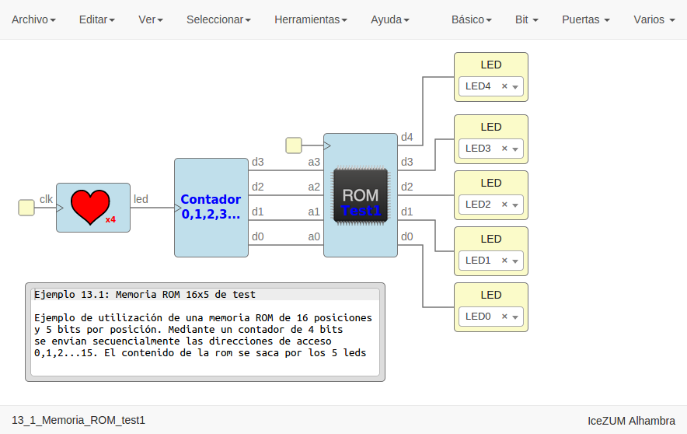

Autor: Jesús Arroyo
Electrónica digital para todos
Herramienta visual
Traduce a verilog
https://github.com/FPGAwars/icestudio

Slide 7

Ejemplo Hola Mundo
Ejercicio 1.1: Modificar el circuito para encender el LED7 en vez del LED0

Slide 8

Hola mundo: Implementación física

Slide 9
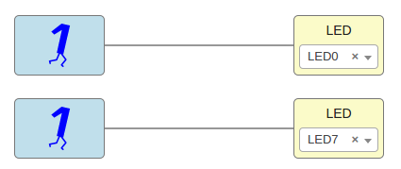
Encendiendo varios leds (I)
Cables separados. Circuitos en paralelo

Slide 10
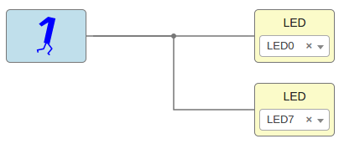
Encendiendo varios leds (2)
Cables unidos
Ejercicio 2.1: Encender los leds pares, con 4 cables separados
Ejercicio 2.2: Encender los leds impares, con 4 cables juntos

Slide 11

Led parpadeante. Bombeo de bits
¡La placa vive!
Ejercicio 3.1: Hacer parpadear TODOS los leds impares a la vez

Slide 12

Led parpadeante. Bombeo de bits
¡Dame Más bits!
Ejercicio 4.1: Diseñar un circuito en el que los bits de menor peso (0,1,2 y 3) parpadeen
rápidamente y los de mayor peso (4,5,6 y 7) lentamente

Slide 13

Pulsador “Hola Mundo”
¡Que entren los bits!
Ejercicio 5.1: Que se enciendan los 4 leds pares al apretar el pulsador 1 y los
4 leds impares con el pulsador 2

Slide 14
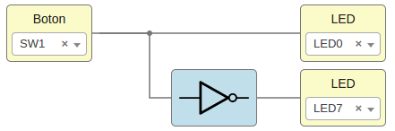
Puerta NOT. Leds alternativos
¡Niiiiiiiii – noooooo!
Ejercicio 6.1: Diseñar un circuito en el que los leds impares y los impares
parpadeen alternativamente a la velocidad de 1 pulso / segundo

Slide 15
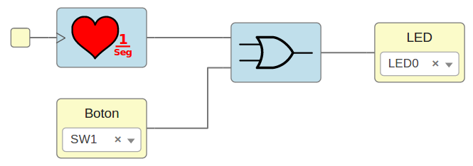
Puerta OR. Ser o no ser
¡Ser O no ser!
Ejercicio 7.1: Diseñar un circuito en el que el led0 parpadee a un ritmo de
1 segundo mientras el pulsador 1 ó el 2 NO estén apretados

Slide 16
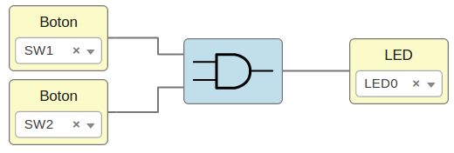
Puerta AND. Todos a una
¡Todos a una fuenteovejunta!
Ejercicio 8.1: Diseñar un circuito que haga parpadear el LED0 sólo cuando
el pulsador 1 esté apretado. Cuando no lo esté, LED0 permanecerá apagado

Slide 17
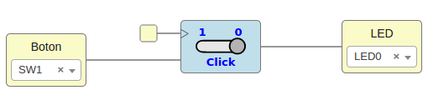
Pulsador de cambio
¡Ya lo recuerdo!
Ejercicio 9.1: Utilizar dos pulsadores de cambio asociados a los pulsadores
1 y 2, y sacar sus salidas por dos leds cualesquiera

Slide 18
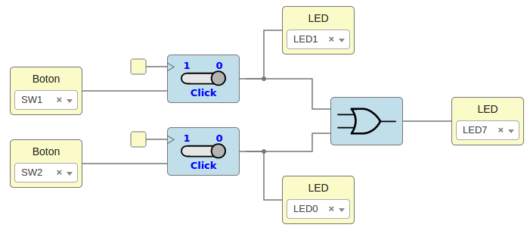
Tablas de verdad
En el comienzo todo eran unos y ceros...
Ejercicio 10.1: Representar la tabla de verdad de las puertas AND y OR a la vez,
Cada una mostrando su salida por un led diferente

Slide 19
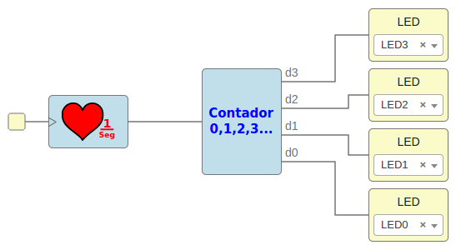
Contador de 4 bits
Mira mamá, ya sé contar en binario
Ejercicio 11.1: Diseñar un reloj binario que al llegar a 15 segundos encienda
el LED7 durante 1 segundo, para notificarnos que ha llegado al final y que luego
siga contando desde 0

Slide 20
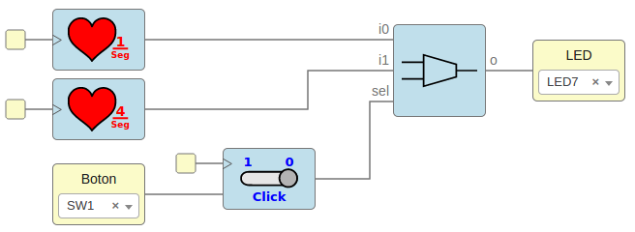
Multiplexando señales
Ahora tú, ahora yo...
Ejercicio 12.1: Diseñar un circuito que haga que el led 7 pueda estar en 3 estados:
parpadeando rápido, lento o apagado. El pulsador 1 controla la velocidad de parpadeo
y el pulsador 2 si está funcionando o apagado
Ejercicio 12.2: Hacer un contador binario que cuente a 2 velocidades, lenta o rápida.
Con el pulsador 1 se cambia de velocidad
Ejercicio 12.3: Modificar el circuito anterior para que el pulsador 2 haga que la cuenta
se detenga o vuelva a reanudarse

Slide 21
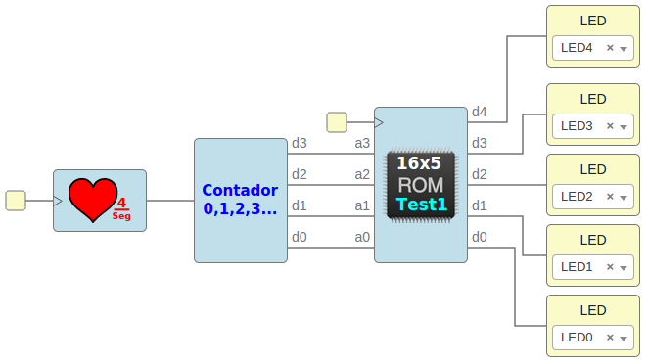
ROM de 16x5
Ahora lo recuerdo todo
Ejercicio 13.1: Diseñar un circuito que recorra la memoria ROM mostrando su
contenido por los leds. Este recorrido se puede hacer de manera automática o
Manual, según cómo se indique con el pulsador 1. Cuando estamos en modo manual,
se usa el pulsador 2 para incrementar la dirección

Slide 22
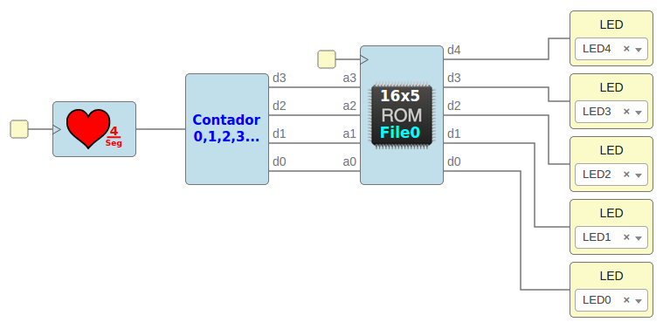
ROM de 16x5 inicializada desde fichero
Mis recuerdos son los tuyos
Ejercicio 14.1: Modificar los valores de la memoria ROM para mostrar los
Primeros 16 dígitos de PI en los leds: 3, 1, 4, 1, 5, 9, 2, 6, 5, 3, 5, 8, 9, 7, 9, 3

Slide 23
Taller de electrónica digital con FPGAs Libres
Jesús Arroyo
Juan González (Obijuan)
https://github.com/Jesus89
https://github.com/Obijuan
Hacklab UPM
ETS Ingeniería y diseño Industrial
14 de Marzo de 2017 (Pi-day)
https://github.com/FPGAwars/workshops

